Slide 1
第4章 选择结构程序设计
4.1 选择结构和条件判断
4.2 用if语句实现选择结构
4.3 关系运算符和关系表达式
4.4 逻辑运算符和逻辑表达式
4.5 条件运算符和条件表达式
4.6 选择结构的嵌套
4.7 用switch语句实现多分支选择结构
4.8 选择结构程序综合举例

Slide 2

4.1 选择结构和条件判断
在现实生活中，需要进行判断和选择的情况是很多的
C语言有两种选择语句：
  (1)if语句，实现两个分支的选择结构
  (2)switch语句，实现多分支的选择结构

Slide 3
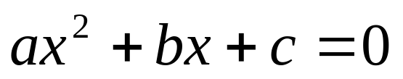
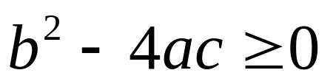
4.1 选择结构和条件判断
例4.1 在例3.5的基础上对程序进行改进。题目要求是求 方程的根。
由键盘输入a,b,c。假设a,b,c的值任意，并不保证 。需要在程序中进行判别，如果 ，就计算并输出方程的两个实根，否则就输出“方程无实根”的信息。

Slide 4
解题思路：
输入a,b,c
计算disc
真
disc>=0
假
计算x₁,x₂
输出无实根
输出x₁,x₂

Slide 5
在VC中运行例4.1，分别输入6,3,1和2,4,1，观察输出结果

Slide 6
4.2 用if语句实现选择结构
4.2.1 用if语句处理选择结构举例
4.2.2 if语句的一般形式

Slide 7

例4.3 输入3个数a，b，c，要求按由小到大的顺序输出。
解题思路：可以先用伪代码写出算法：
  if a>b，a和b对换 （a是a、b中的小者）
  if a>c，a和c对换 （a是三者中最小者）
  if b>c，b和c对换 （b是三者中次小者）
  顺序输出a，b，c

Slide 8

#include <stdio.h>
int main()
{ float a,b,c,t;
scanf("%f,%f,%f",&a,&b,&c);
if(a>b)
{ t=a; a=b; b=t; }
if(a>c)
{ t=a; a=c; c=t; }
if(b>c)
{ t=b; b=c; c=t; }
printf("%5.2f,%5.2f,%5.2f\n",a,b,c);
return 0;
}

Slide 9
4.2.2 if语句的一般形式
关系表达式
逻辑表达式
数值表达式
if (表达式) 语句1
[ else 语句2 ]
方括号内的部分为可选的

Slide 10
4.2.2 if语句的一般形式
if (表达式) 语句1
[ else 语句2 ]
简单的语句
复合语句
另一个if语句等

Slide 11
最常用的3种if语句形式：
1. if (表达式) 语句1 (没有else子句)
2. if (表达式) 语句1
else 语句2 (有else子句)
3. if（表达式１） 语句１
else if（表达式２） 语句２
else if（表达式３） 语句３
┆
else if（表达式ｍ） 语句ｍ
else 语句m+1
(在else部分又嵌套了多层的if语句)

Slide 12
例：通过键盘输入字符，将输入的字符分为控制、数字、大写字母、小写字母和其他字符等五类。
ASCII码表中的前32个字符为控制字符，‘0’~‘9’为数
  字, ‘A’~‘Z’为大写字母, ‘a’~‘z’为小写字母。
#include <stdio.h>
  int main ( )
  { char c;
  printf ("Enter a character:");
  c=getchar( );
  if (c<32) printf ("\nIs a control character.\n");
  else if ( c>='0' && c<='9' )
    printf ("\nIs a digit character.\n");
    else if ( c>='A' && c<='Z’ )
    printf ("\nIs a captal character.\n");
    else if ( c>='a' && c<='z' )
    printf ("\nIs a lower character.\n");
    else printf ("\nIs a other character.\n");
    return 0;
  }

Slide 13
4.3 关系运算符和关系表达式
4.3.1 关系运算符及其优先次序
4.3.2 关系表达式

Slide 14
4.3.1关系运算符及其优先次序
关系运算符：
  用来对两个数值进行比较的比较运算符
Ｃ语言提供６种关系运算符：
  ① ＜ (小于) ② ＜= (小于或等于)
  ③ ＞ (大于) ④ ＞= (大于或等于)
  ⑤ == (等于) ⑥ != (不等于)
优先级相同 (高)
优先级相同 (低)

Slide 15
4.3.1关系运算符及其优先次序
关系、算术、赋值运算符的优先级
算术运算符 (高)
关系运算符
赋值运算符 (低)

Slide 16
4.3.2 关系表达式
关系表达式
  用关系运算符将两个数值或数值表达式连接起来的式子
  关系表达式的值是一个逻辑值，即“真”或“假”
  在C的逻辑运算中，以“１”代表“真”，以“０”代表“假”

Slide 17
实例
1、关系表达式 7>5 的值是 1，5>7 的值是 0。
2、已知：int a=2, b=3, c=4;
  a!=b
  a>b+c
  a=b<c
  a==b<c
  a>(b==c)
  a>b==c
  c>b>a
结果为 1
结果为 0
结果为 1
结果为 0
结果为 1
结果为 0
结果为 0
如何表示数学中的逻辑关系：0≤a≤9？
0<=a<=9
？
❒
等价于(0<=a)<=9
结果恒为1

Slide 18
4.4 逻辑运算符和逻辑表达式
4.4.1 逻辑运算符及其优先次序
4.4.2 逻辑表达式
4.4.3 逻辑型变量

Slide 19
4.4.1 逻辑运算符及其优先次序
3种逻辑运算符：
  &&（逻辑与） ||（逻辑或） !（逻辑非）
&&和||是双目(元)运算符
!是一目(元)运算符
逻辑表达式
  用逻辑运算符将关系表达式或其他逻辑量连接起来的式子

Slide 20
4.4.1 逻辑运算符及其优先次序
判断年龄在13至17岁之内？
  age>=13 && age<=17
判断整数n小于0或大于100？
  n<0 || n>100

Slide 21
4.4.1 逻辑运算符及其优先次序
逻辑运算符的优先次序
  ! → && → || （!为三者中最高）
与其他运算符的优先次序
! （高）
算术运算符
关系运算符
&& 和 ||
赋值运算符 （低）

Slide 22
4.4.2 逻辑表达式
逻辑表达式的值应该是逻辑量“真”或“假”
编译系统在表示逻辑运算结果时
  以数值1代表“真”，以0代表“假”
但在判断一个量是否为“真”时
  以0代表“假”，以非0代表“真”
例如：a=4;b=5;
c=!a||b<a+2&&!b+a!=a

Slide 23
4.4.2 逻辑表达式
逻辑运算真值表
a | b | ! a | ! b | a && b | a || b
非0 | 非0 | 0 | 0 | 1 | 1
非0 | 0 | 0 | 1 | 0 | 1
0 | 非0 | 1 | 0 | 0 | 1
0 | 0 | 1 | 1 | 0 | 0

Slide 24
4.4.2 逻辑表达式
判别某一年是否闰年，用逻辑表达式表示
闰年的条件是符合下面二者之一：
  ①能被4整除，但不能被100整除，如2008
  ②能被400整除，如2000
  (year % 4 == 0 && year%100 !=0)
|| year % 400 == 0
  如果表达式值为1，则闰年；否则为非闰年

Slide 25
4.5 条件运算符和条件表达式
有一种if语句，当被判别的表达式的值为“真”或“假” 时，都执行一个赋值语句且向同一个变量赋值
如：if (a>b)
  max=a;
  else
  max=b;
条件运算符
max = (a > b) ? a : b;

Slide 26
4.5 条件运算符和条件表达式
有一种if语句，当被判别的表达式的值为“真”或“假” 时，都执行一个赋值语句且向同一个变量赋值
如：if (a>b)
  max=a;
  else
  max=b;
max = (a > b) ? a : b;
条件表达式

Slide 27
4.5 条件运算符和条件表达式
条件表达式的一般形式为
  表达式１？表达式２: 表达式３
条件运算符的执行顺序：
  求解表达式1
  若为非0（真）则求解表达式2，此时表达式2的值就作为整个条件表达式的值
  若表达式1的值为0（假），则求解表达式3，表达式3的值就是整个条件表达式的值

Slide 28
4.5 条件运算符和条件表达式
条件运算符优先于赋值运算符
条件运算符的结合方向为“自右至左”
以下为合法的使用方法：
  a>b ? (max=a):(max=b);
  a>b ? printf(“%d”,a): printf(“%d”,b);

Slide 29
4.5 条件运算符和条件表达式
例4.4 输入一个字符，判别它是否大写字母，如果是，将它转换成小写字母；如果不是，不转换。然后输出最后得到的字符。

Slide 30

4.5 条件运算符和条件表达式
#include <stdio.h>
int main()
{
char ch;
scanf("%c",&ch);
ch=(ch>='A' && ch<='Z‘)?(ch+32):ch;
printf("%c\n",ch);
return 0;
}

Slide 31
4.6 选择结构的嵌套
在if语句中又包含一个或多个if语句称为if语句的嵌套
一般形式：
  if( )
  if( ) 语句1
  else 语句2
  else
  if( ) 语句3
  else 语句4
else总是与它上面最近的未配对的if配对
内嵌if

Slide 32
4.6 选择结构的嵌套
在if语句中又包含一个或多个if语句称为if语句的嵌套
  if ()
  {
  if () 语句1
  }
  else语句2
内嵌if
{ }限定了内嵌if范围

Slide 33
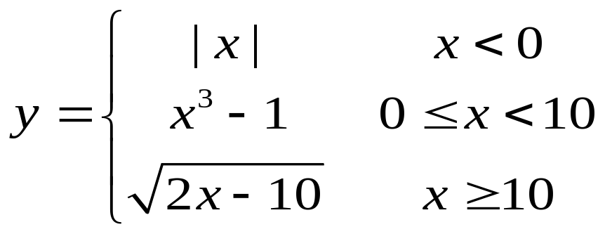
4.6 选择结构的嵌套
例4.5有一函数:
编一程序，输入一个x值，要求输出相应的y值。

Slide 34
#include<stdio.h>
#include<math.h>
int main()
{
float x, y;
scanf(“%f”, &x);
if (x<0) y=-x; //或y=fabs(x);
else if(x<10) y=x*x*x-1;
else y=sqrt(2*x-10);
printf(“y=%f\n”, y);
}

Slide 35

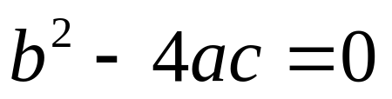
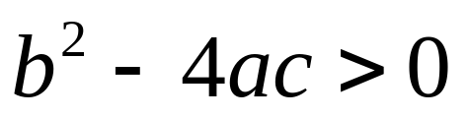
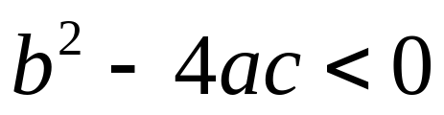
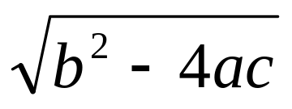
例4.9 求 方程的解。
解题思路：处理以下各情况
  ① ａ＝０，不是二次方程
  ② ，有两个相等实根
③ ，有两个不等实根。
④ ，有两个共轭复根。
应当以p+qi和p-qi的形式输出复根
其中，p=-b/2a，q=( )/2a
参见教材图4.14

Slide 36


在VC中运行程序，观察运行结果。

Slide 37
4.7 用switch语句实现多分支选择结构
例4.6 要求按照考试成绩的等级输出百分制分数段，A等为85分以上，B等为70～84分，C等为60～69分 ，D等为 60分以下 。成绩的等级由键盘输入。

Slide 38
#include <stdio.h>
int main()
{ char grade;
scanf("%c",&grade);
printf("Your score:");
switch(grade)
{ case 'A': printf("85～100\n");break;
case 'B': printf("70～84\n");break;
case 'C': printf("60～69\n");break;
case 'D': printf("<60\n");break;
default: printf("enter data error!\n");
}
return 0;
}
值为A

Slide 39
#include <stdio.h>
int main()
{ char grade;
scanf("%c",&grade);
printf("Your score:");
switch(grade)
{ case 'A': printf("85～100\n");break;
case 'B': printf("70～84\n");break;
case 'C': printf("60～69\n");break;
case 'D': printf("<60\n");break;
default: printf("enter data error!\n");
}
return 0;
}
不能少

Slide 40
#include <stdio.h>
int main()
{ char grade;
scanf("%c",&grade);
printf("Your score:");
switch(grade)
{ case 'A': printf("85～100\n");break;
case 'B': printf("70～84\n");break;
case 'C': printf("60～69\n");break;
case 'D': printf("<60\n");break;
default: printf("enter data error!\n");
}
return 0;
}
值为C

Slide 41
#include <stdio.h>
int main()
{ char grade;
scanf("%c",&grade);
printf("Your score:");
switch(grade)
{ case 'A': printf("85～100\n");break;
case 'B': printf("70～84\n");break;
case 'C': printf("60～69\n");break;
case 'D': printf("<60\n");break;
default: printf("enter data error!\n");
}
return 0;
}
值为F

Slide 42
switch语句的作用是根据表达式的值，使流程跳转到不同的语句
switch语句的一般形式：
  switch（表达式）
  { case 常量1 ：语句1
  case 常量2 ：语句2
  ┇ ┇ ┇
  case 常量n ：语句n
  default : 语句n+1
  }
整数类型(包括字符型)

Slide 43
switch语句的作用是根据表达式的值，使流程跳转到不同的语句
switch语句的一般形式：
  switch（表达式）
  { case 常量1 ：语句1
  case 常量2 ：语句2
  ┇ ┇ ┇
  case 常量n ：语句n
  default : 语句n+1
  }
不能相同

Slide 44

scanf("%c",&grade);
printf("Your score:");
switch(grade)
{ case 'A': printf("85～100\n");break;
case 'B': printf("70～84\n");break;
case 'C': printf("60～69\n");break;
case 'D': printf("<60\n");break;
default: printf("enter data error!\n");
}

Slide 45
scanf("%c",&grade);
printf("Your score:");
switch(grade)
{ case 'A': printf("85～100\n");break;
case 'B': printf("70～84\n");break;
case 'C': printf("60～69\n");break;
case 'D': printf("<60\n");break;
default: printf("enter data error!\n");
}

Slide 46

scanf("%c",&grade);
printf("Your score:");
switch(grade)
{ case 'A‘:
case 'B‘:
case 'C': printf("60～69\n");break;
case 'D': printf("<60\n");break;
default: printf("enter data error!\n");
}

Slide 47
例4.7 编写程序，用switch语句处理菜单命令。
解题思路：在许多应用程序中，用菜单对流程进行控制，例如从键盘输入一个’A’或’a’字符，就会执行A操作，输入一个’B’或’b’字符，就会执行B操作，等等。

Slide 48
#include <stdio.h>
int main()
{ void action1(int,int),action2(int,int);
char ch; int a=15,b=23;
ch=getchar();
switch(ch)
{ case 'a':
case ‘A’: action1(a,b);break;
case 'b':
case ‘B’: action2(a,b);break;
default: putchar(‘\a’);
}
return 0;
}
void action1(int x,int y)
{
printf("x+y=%d\n",x+y);
}
输入a或A
调用action1函数，执行A操作

Slide 49
#include <stdio.h>
int main()
{ void action1(int,int),action2(int,int);
char ch; int a=15,b=23;
ch=getchar();
switch(ch)
{ case 'a':
case ‘A’: action1(a,b);break;
case 'b':
case ‘B’: action2(a,b);break;
default: putchar(‘\a’);
}
return 0;
}
void action2(int x,int y)
{
printf("x*y=%d\n",x*y);
}
输入b或B
调用action2函数，执行B操作

Slide 50
#include <stdio.h>
int main()
{ void action1(int,int),action2(int,int);
char ch; int a=15,b=23;
ch=getchar();
switch(ch)
{ case 'a':
case ‘A’: action1(a,b);break;
case 'b':
case ‘B’: action2(a,b);break;
default: putchar(‘\a’);
}
return 0;
}
输入其他字符
发出警告

Slide 51
这是一个非常简单的示意程序
实际应用中，所指定的操作可能比较复杂：
  A：输入全班学生各门课的成绩
  B：计算并输出每个学生各门课的平均成绩
  C：计算并输出各门课的全班平均成绩
  D：对全班学生的平均成绩由高到低排序并输出
可以按以上思路编写程序，把各action函数设计成不同的功能以实现各要求

Slide 52
例4.10 运输公司对用户计算运输费用。路程(s km）越远，每吨·千米运费越低。
标准如下：
s < 250 没有折扣
250≤s < 500 2％折扣
500≤s < 1000 5％折扣
1000≤s < 2000 8％折扣
2000≤s < 3000 10％折扣
3000≤s 15％折扣

Slide 53
解题思路：
  设每吨每千米货物的基本运费为p，货物重为w，距离为s，折扣为d
  总运费f的计算公式为f=p×w×s×(1-d)
在VC中运行程序

Slide 54
例：输入年份year和月份month，求该月天数。
#include<stdio.h>
int main( )
  { int year, month, days;
  scanf("%d%d", &year, &month);
  switch (month)
    { case 1: case 3: case 5: case 7:
    case 8: case 10: case 12: /* 处理“大”月 */
    days=31; break;
    case 4: case 6: case 9: case 11: /* 处理“小”月 */
    days=30; break;
    case 2: /* 处理“平”月 */
    if ( year%4==0 && year%100!=0 || year%400==0 )
    days=29; /* 如果是闰年 */
    else days=28; /* 不是闰年 */
    break;
    default: /* 月份错误 */
    printf("Input error!\n");
    days=0;
    }
  if (days!=0) printf(”%d,%d is%ddays\n",year,month,days);
  return 0;
  }

Slide 55
例：请编写一个程序计算表达式：data1 op data2的值。
#include<stdio.h>
int main ( )
{ float data1, data2; char op; /* 定义操作数、操作符变量 */
printf("Enter your expression:");
scanf ("%f%c%f", &data1, &op, &data2); /* 输入表达式 */
switch ( op ) /* 根据操作符分别进行处理 */
{ case '+' : /* 处理加法 */
printf("%.2f+%.2f=%.2f\n", data1, data2, data1+data2);break;
case '-' : /* 处理减法 */
printf ("%.2f-%.2f=%.2f\n", data1, data2, data1-data2);break;
case '*' : /* 处理乘法 */
printf ("%.2f*%.2f=%.2f\n", data1, data2, data1*data2);break;
case '/' : /* 处理除法 */
if ( data2==0 ) printf ("Division by zero.\n");
else printf ("%.2f/%.2f=%.2f\n", data1, data2, data1/data2);
break;
default: printf ("Unknown operater.\n");
}
return 0;
}

